Slide 1

Địa lí
BIỂN, ĐẢO VÀ QUẦN ĐẢO
(Trang 170)

Slide 2
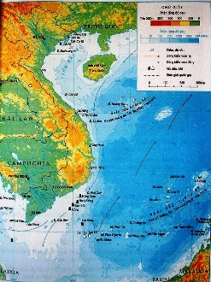
Hoạt động1: Vùng biển Việt Nam
Đặc điểm vùng biển nước ta
Quan sát hình 1 SGK trang 149 và đọc SGK trang 150 cho biết:
Biển Đông bao bọc các phía nào của phần đất liền nước ta?
Chỉ vị trí vịnh Bắc Bộ, vịnh Thái Lan trên lược đồ

Slide 3
Hoạt động1:Vùng biển Việt Nam
Biển Đông bao bọc phía đông và phía tây nam phần đất liền của nước ta.

Slide 4
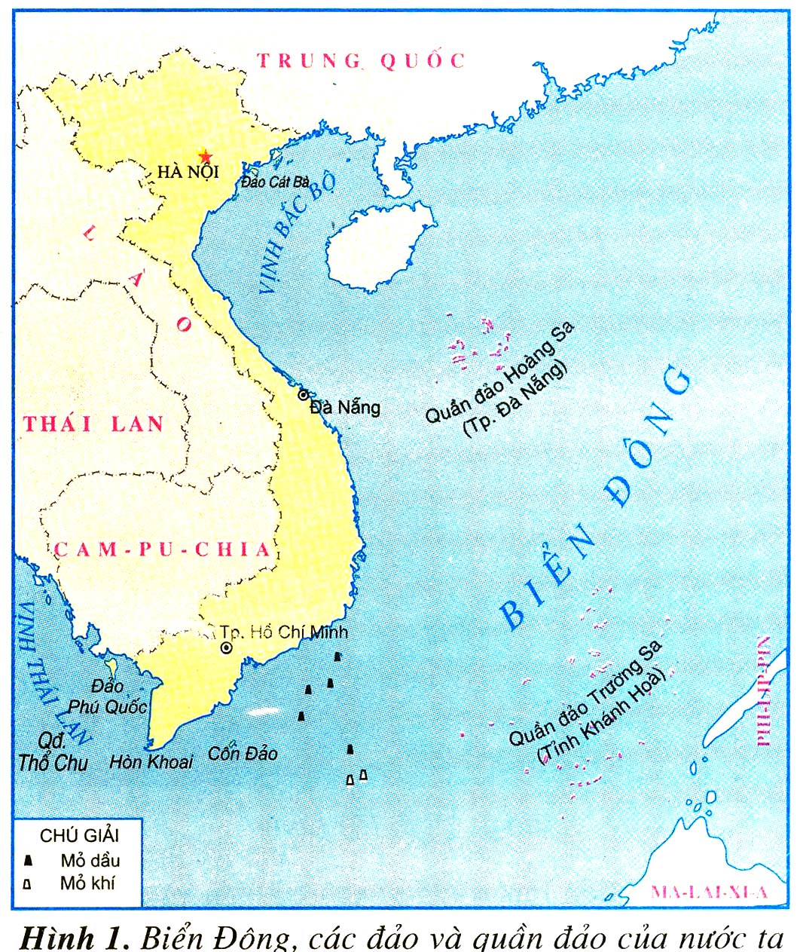
Hoạt động 1: Vùng biển Việt Nam
Quan sát hình 1 SGK trang 149 và đọc SGK trang 150 cho biết:
Vùng biển nước ta có đặc điểm gì?

Slide 5
Họat động 1:Vùng biển Việt Nam
KẾT LUẬN
Vùng biển nước ta có diện tích rộng và là một bộ phận của Biển Đông: phía bắc có vịnh Bắc Bộ, phía tây nam có vịnh Thái Lan.

Slide 6
Hoạt động1:Vùng biển Việt Nam
Đường bờ biển :3200km
Diện tích biển: 1000000km²

Slide 7
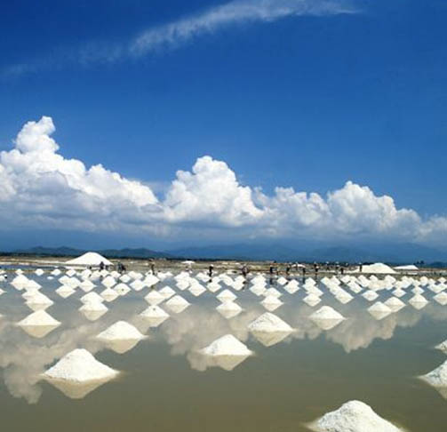
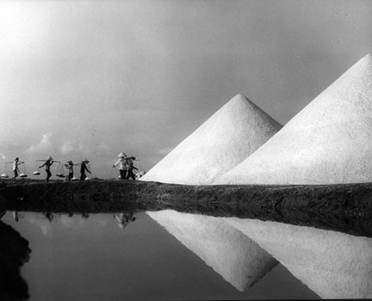

Hoạt động1: Vùng biển Việt Nam
Vai trò của biển đối với nước ta
CÁNH ĐỒNG MUỐI
DU LỊCH
QUA MÀN NHỎ

Slide 8
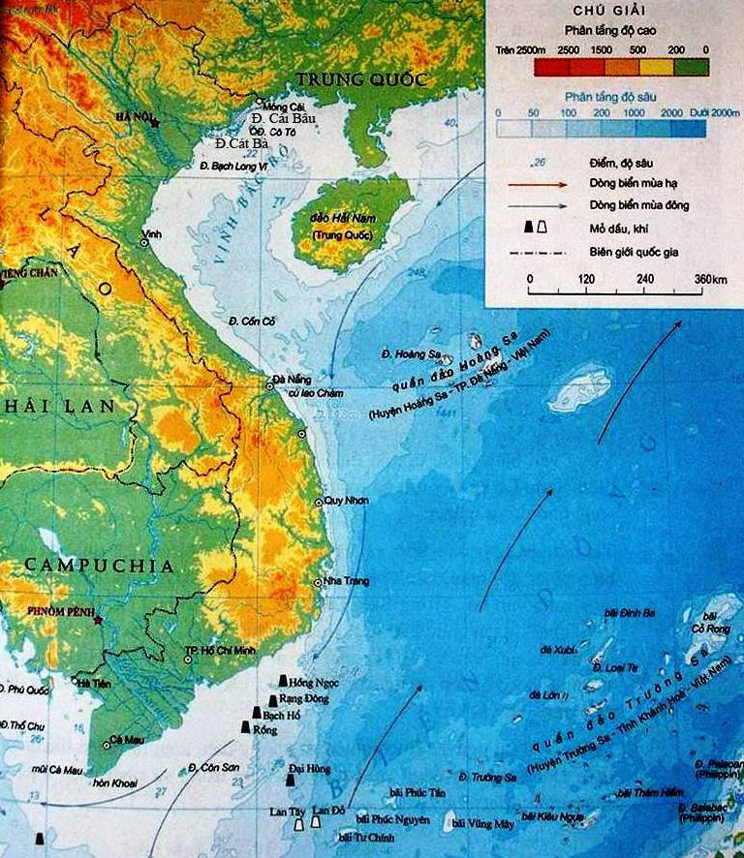
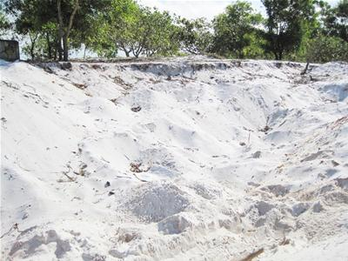
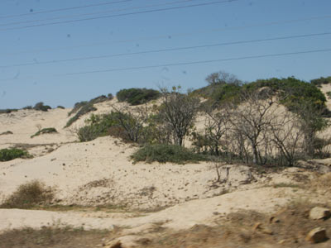
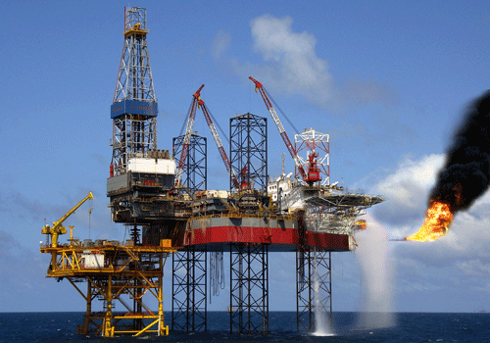
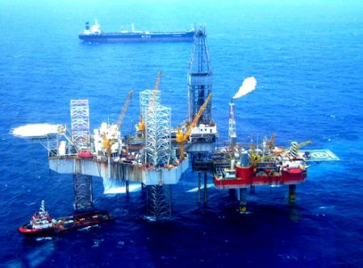
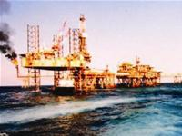
Hoạt động 1:Vùng biển Việt Nam
KHAI THÁC KHOÁNG SẢN
Khu vực tập trung lớn trữ lượng sa khoáng ở huyện Hàm Thuận Nam : cát đen.
Mỏ Rồng
Tìm trên bản đồ nơi có các mỏ dầu của nước ta
Mỏ Rạng Đông
Mỏ Bạch Hổ
Đ.Lý Sơn
Đảo Phú Quý
Cát trắng ở Quảng Nam, tài nguyên quý

Slide 9
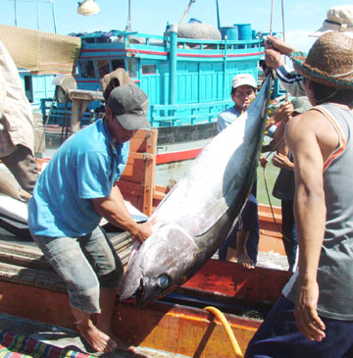
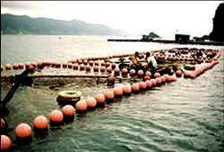
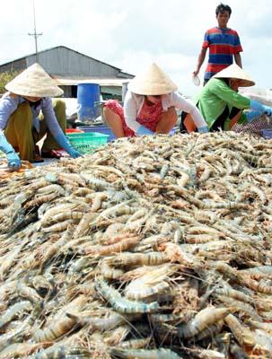
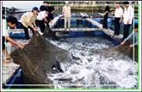
Hoạt động 1 :Vùng biển Việt Nam
Đánh bắt hải sản
Nuôi trồng hải sản

Slide 10
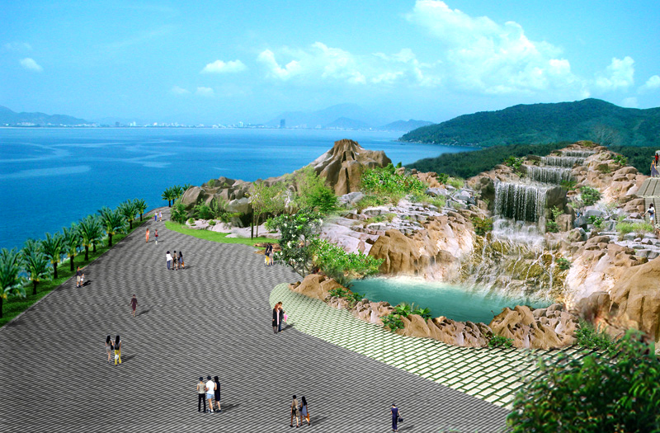
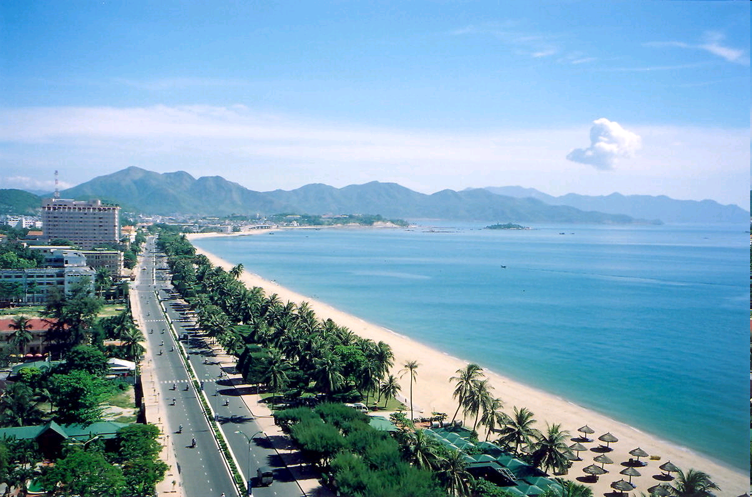
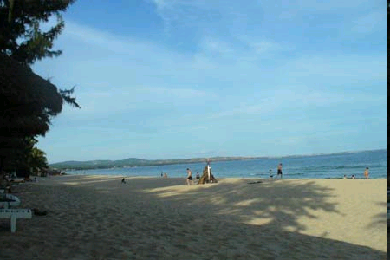
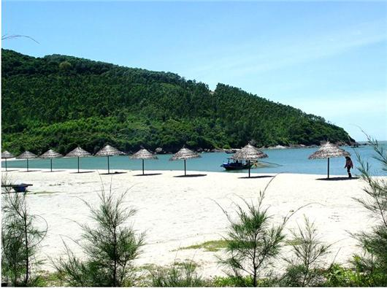
Hoạt động 1 :Vùng biển Việt Nam
BÃI BIỂN NHA TRANG
Nha Trang
BÃI BIỂN MĨ KHÊ
Bãi biển Mũi Né ở Phan Thiết, Bình Thuận
Phát triển du lịch

Slide 11
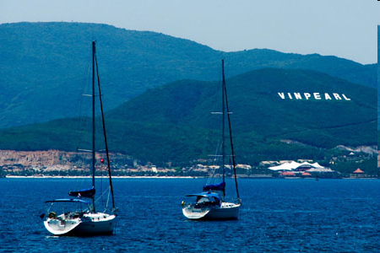
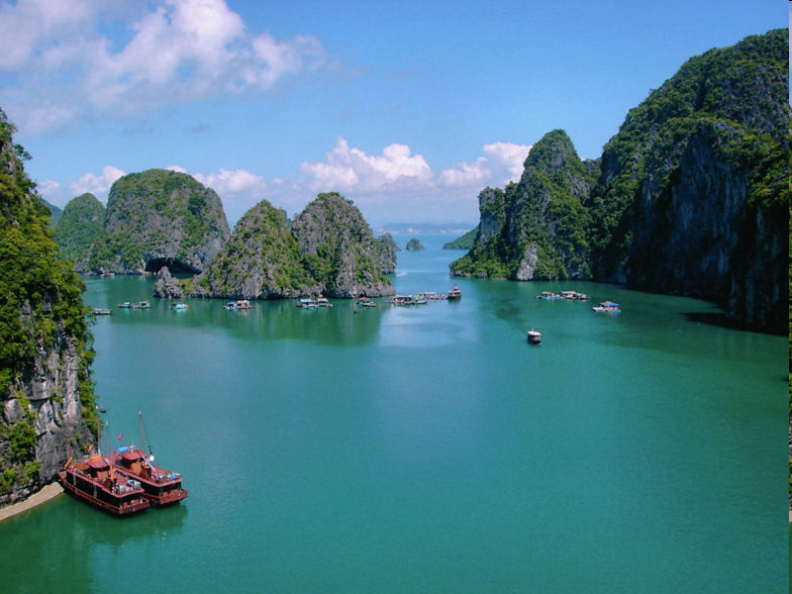
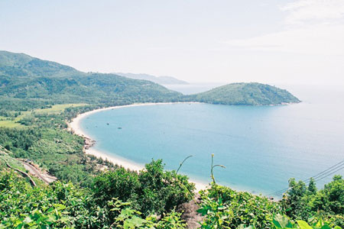
Hoạt động 1 :Vùng biển Việt Nam
VỊNH HẠ LONG
VỊNH NHA TRANG
Vịnh Lăng Cô
Phát triển du lịch

Slide 12
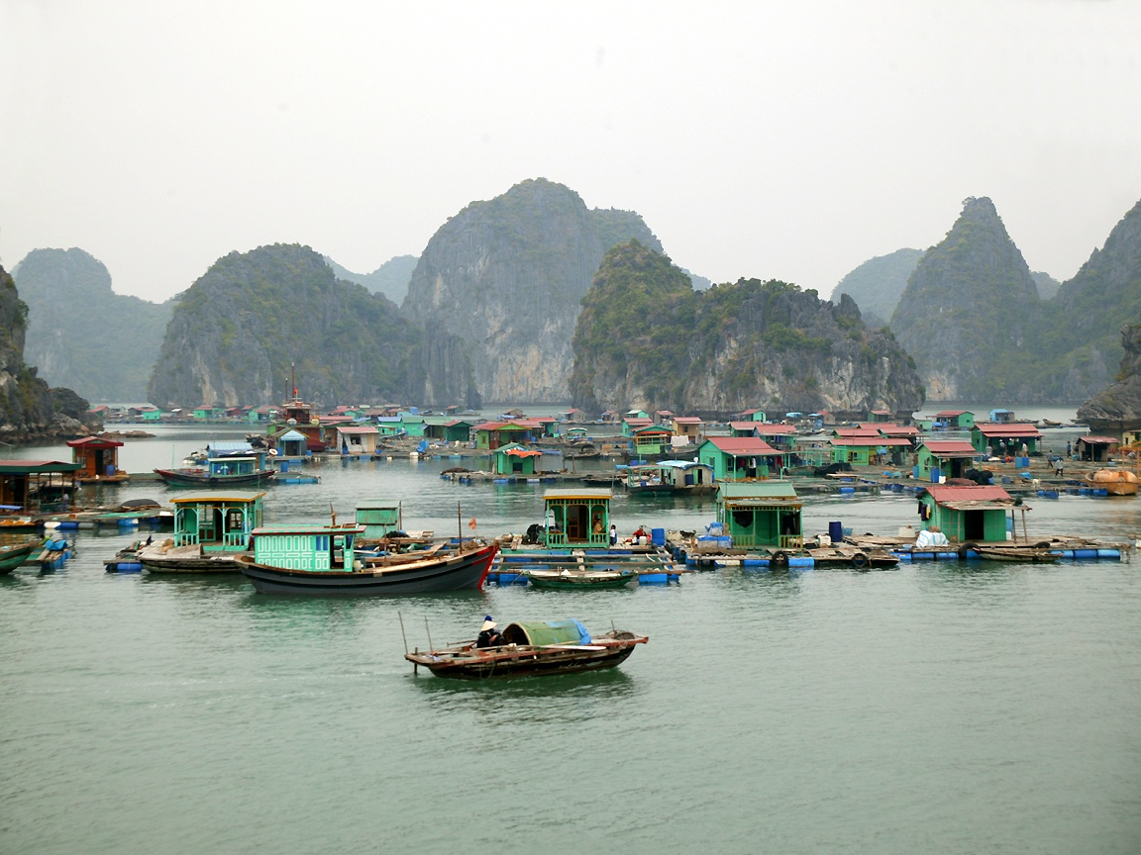
Hoạt động 1: Vùng biển Việt Nam
GIAO THÔNG

Slide 13
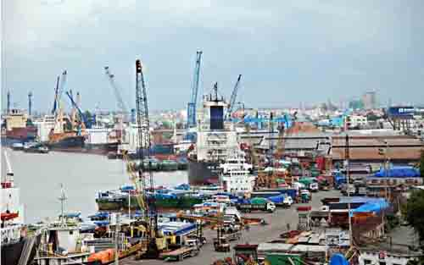
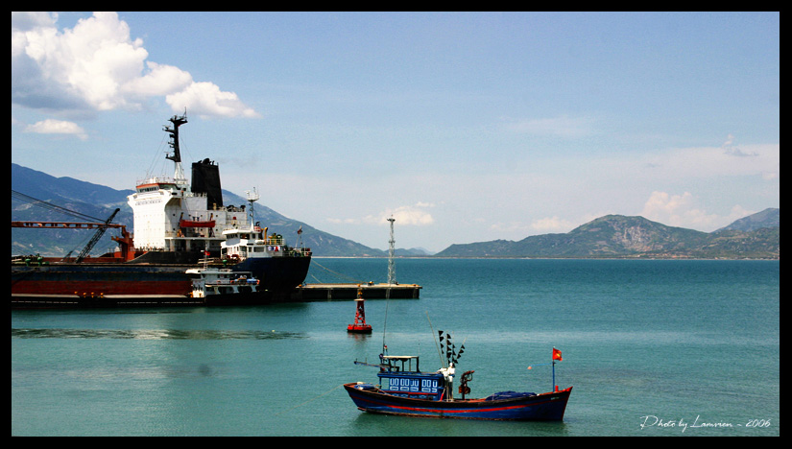
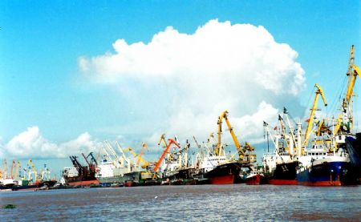
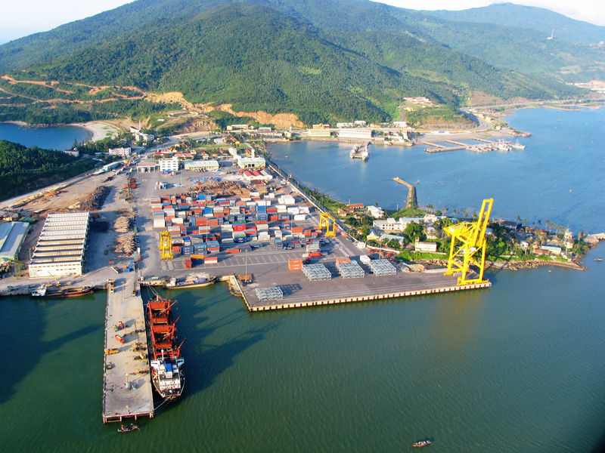
CẢNG SÀI GÒN
CẢNG HẢI PHÒNG
CẢNG CAM RANH
CẢNG ĐÀ NẴNG

Slide 14
Qua kênh chữ và các hình ảnh vừa quan sát, em hãy cho biết:
Biển có vai trò như thế nào đối với nước ta ?

Slide 15
Vai trò của biển
Điều hoà
khí hậu
Cung cấp
khoáng sản
và hải sản
quý
Kho muối
vô tận
Có vịnh,
bãi biển đẹp,
Phát triển
du lịch, giao
thông, xây
dựng cảng

Slide 16
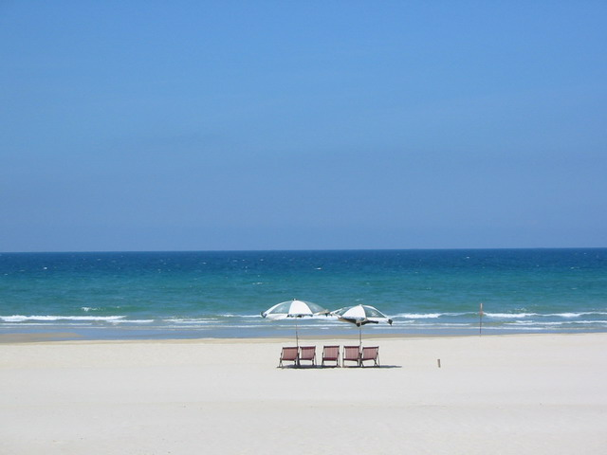
Hoạt động1: Vùng biển Việt Nam
Do biển có vai trò quan trọng như vậy, nên ta càng ra sức bảo vệ, giữ gìn và khai thác hợp lí
Bãi tắm Non Nước sạch đẹp

Slide 17
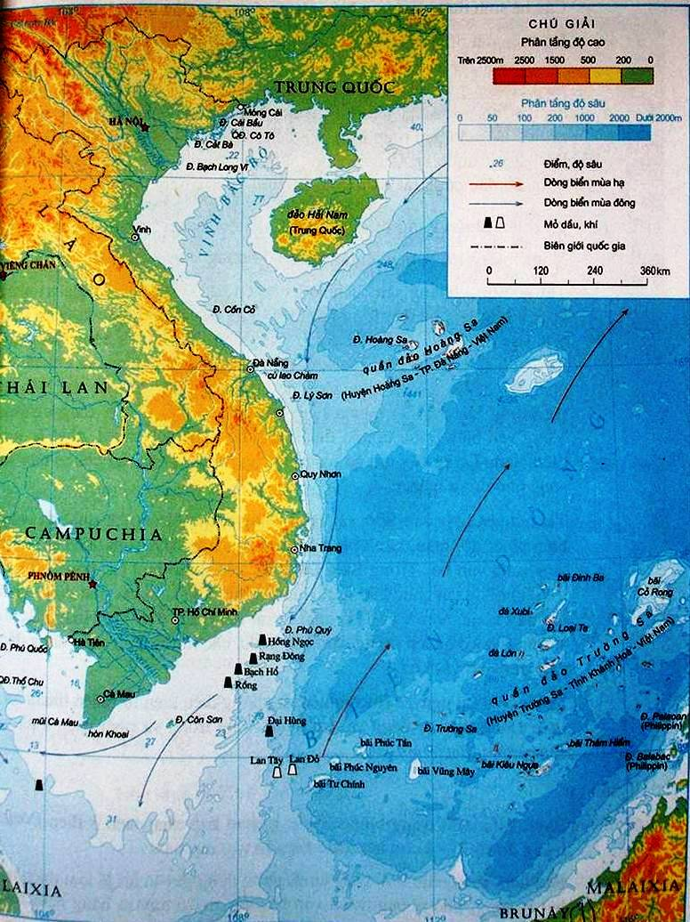
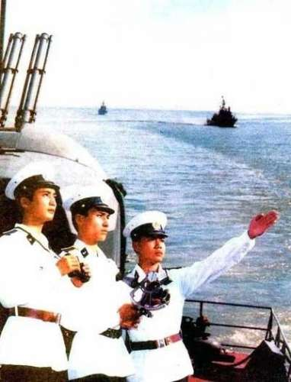

Hoạt động 1:Vùng biển Việt Nam
AN NINH QUỐC PHÒNG

Slide 18
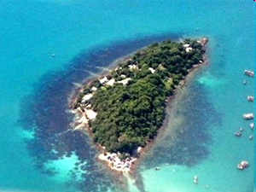
Hoạt động 2: Đảo và quần đảo nước ta
Đảo là gì?
Đảo là một bộ phận đất nổi, nhỏ hơn lục địa, xung quanh có nước biển và đại dương bao bọc.

Slide 19
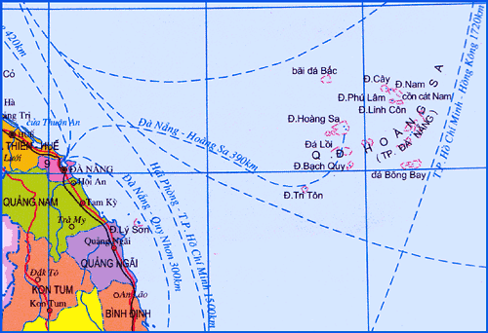
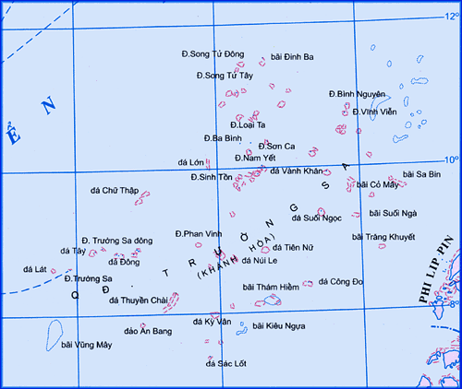
Hoạt động 2: Đảo và quần đảo nước ta
Thế nào là quần đảo?
Nơi tập trung nhiều đảo gọi là quần đảo.
Quần đảo Hoàng Sa
Quần đảo Hoàng Sa
Quần đảo Trường Sa

Slide 20
Hoạt động 2: Đảo và quần đảo nước ta
Tìm trên bản đồ các đảo và quần đảo chính của nước ta.
Đ.Lý Sơn
Đ.Lý Sơn
Vùng biển nước ta có rất nhiều đảo, có khoảng hơn 3000 đảo lớn, nhỏ .
Đ.Phú Quý
Đảo Phú Quý

Slide 21
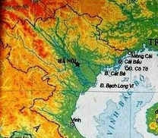
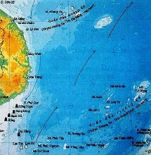
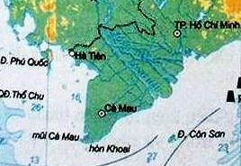
Hoạt động 2: Đảo và quần đảo nước ta
Thảo luận nhóm 4
3 phút
Đọc sách giáo khoa trang 151, quan sát hình 2, hình 3, trả lời câu hỏi:
Nhóm 1, 2 : Nêu đặc điểm của các đảo ở vùng biển phía bắc.
Nhóm 3, 4 : Nêu đặc điểm của đảo và quần đảo ở vùng biển miền Trung.
Nhóm 5, 6 :Nêu đặc điểm của các đảo ở vùng biển phía nam

Slide 22
Hoạt động 2: Đảo và quần đảo nước ta
Biển phía bắc có vịnh Bắc Bộ, nơi có nhiều đảo nhất của cả nước. Có đảo lớn như Cái Bầu, Cát Bà có dân cư đông đúc, có nghề đánh cá khá phát triển. Vịnh Hạ Long được công nhận là Di sản Thiên nhiên thế giới.

Slide 23
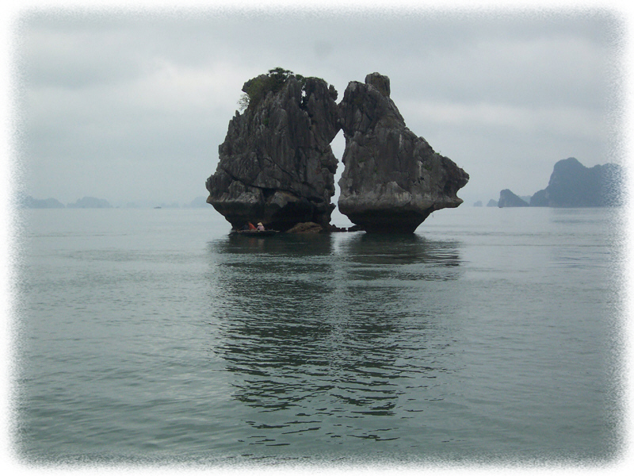
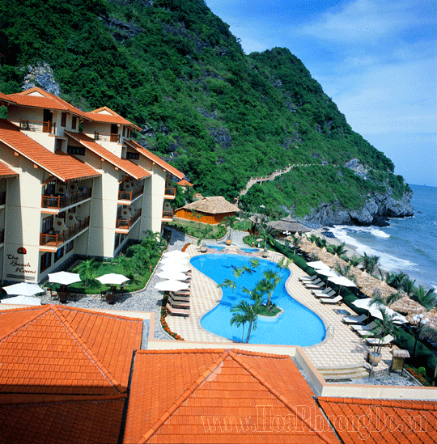
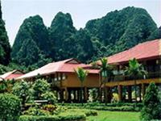
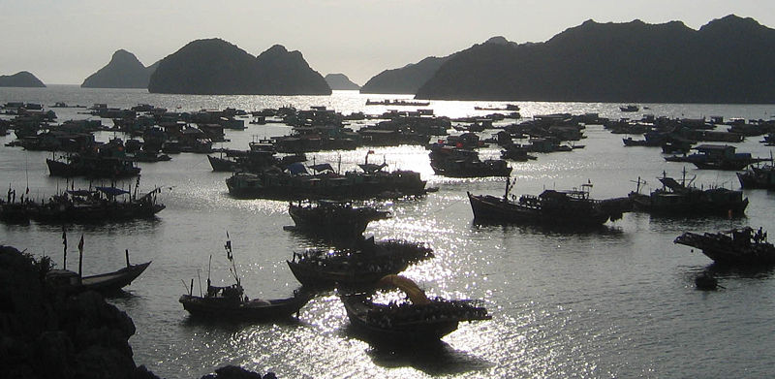
Hoạt động 2: Đảo và quần đảo nước ta
Hoàng hôn trên đảo Cát Bà
Khu nhà nghỉ ở đảo Cái Bầu
Khu nghỉ mát Cát Bà
VỊNH HẠ LONG

Slide 24
Hoạt động 2: Đảo và quần đảo nước ta
Ngoài khơi biển miền Trung có quần đảo Hoàng Sa, Trường Sa. Một số đảo đá có chim yến làm tổ.Ven biển có một số đảo nhỏ như Lý Sơn và Phú Quý.

Slide 25
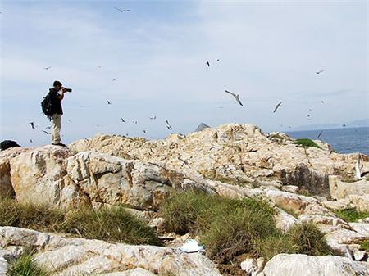
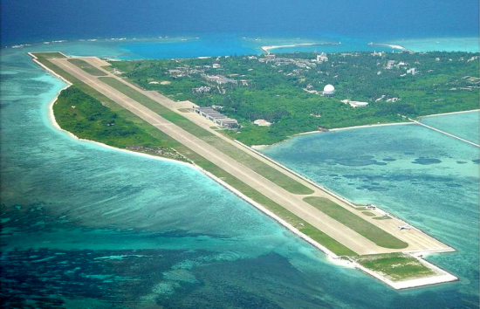
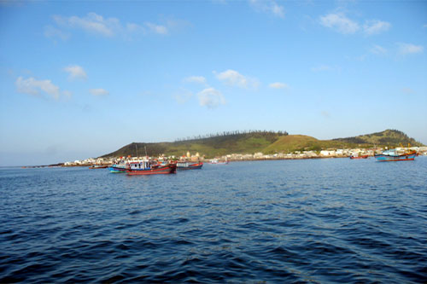
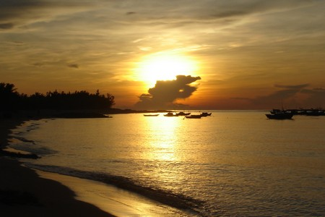
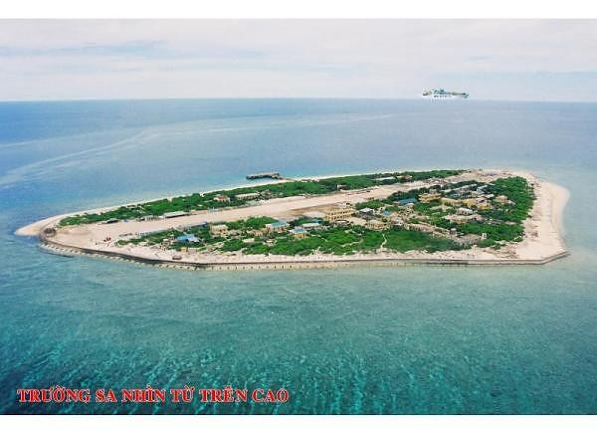
Hoạt động 2: Đảo và quần đảo nước ta
ĐẢO YẾN (Nha Trang)
Đảo Lý Sơn
Với gần 100 di tích văn hóa, lịch sử và thắng cảnh
Cảnh chụp đảo Phú Lâm – Quần đảo Hoàng Sa
Bình minh trên đảo Phú Quý – Bình Thuận

Slide 26



Hoạt động 2: Đảo và quần đảo nước ta
Xem phim đảo Phú Quý, đảo Lý Sơn
27

Slide 27
Hoạt động 2: Đảo và quần đảo nước ta
Biển phía nam và tây nam:
Có một số đảo, lớn hơn cả là đảo Phú Quốc, Côn Đảo.
Hoạt động kinh tế là trồng trọt, đánh bắt và chế biến hải sản, phát triển du lịch.
Phú Quốc nổi tiếng trồng hồ tiêu xuất khẩu, làm nước mắm ngon.

Slide 28

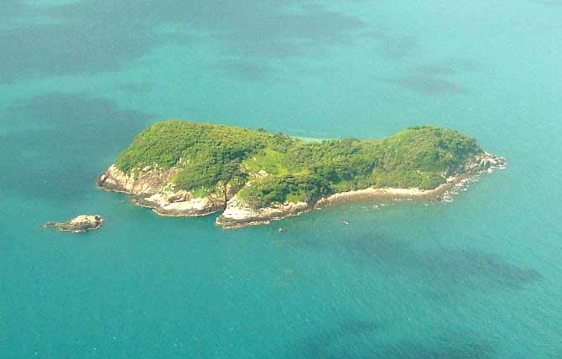
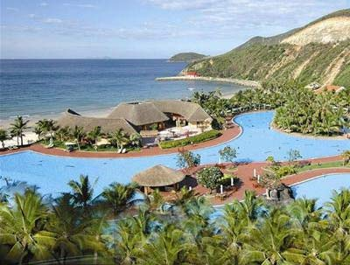
Hoạt động 2: Đảo và quần đảo nước ta
CÔN ĐẢO

Slide 29
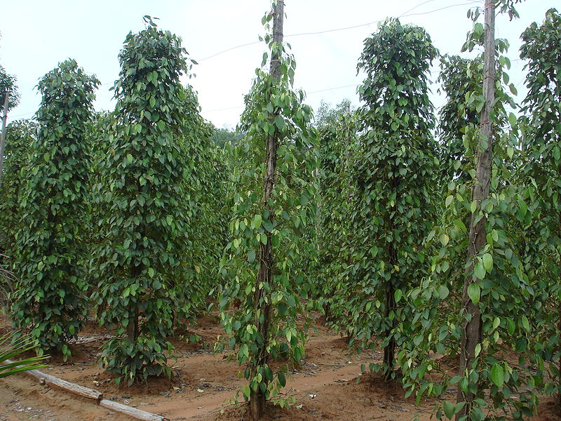
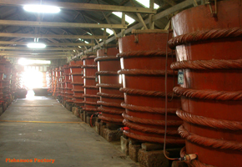
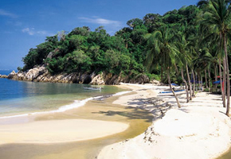
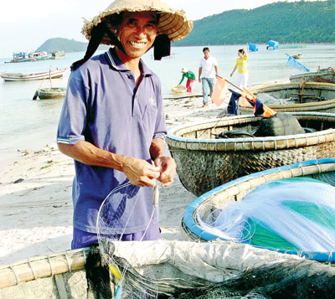
Hoạt động2:Đảo và quần đảo nước ta
ĐẢO PHÚ QUỐC
NƯỚC MẮM PHÚ QUỐC
VƯỜN TIÊU PHÚ QUỐC

Slide 30

Hoạt động 2: Đảo và quần đảo nước ta

Slide 31
Địa lí : BIỂN, ĐẢO, QUẦN ĐẢO (Tr.149)
Hoạt động 2: Đảo và quần đảo nước ta
Các đảo , quần đảo nước ta có vai trò gì?
KẾT LUẬN
Các đảo và quần đảo nước ta có vai trò quan trọng trong sản xuất kinh tế như: trồng trọt, đánh bắt và chế biến hải sản , phát triển du lịch.
Chúng ta cần phải bảo vệ khai thác hợp lí nguồn tài nguyên vô giá này.

Slide 32

Địa lí : BIỂN, ĐẢO, QUẦN ĐẢO (Tr.149)
Bài học
Nước ta có vùng biển rộng với nhiều đảo và quần đảo.
Biển, đảo và quần đảo nước ta có nhiều tài nguyên quý cần được bảo vệ và khai thác hợp lí.

